Slide 1
Titel
Bereitstellen
sachgerecht aufbereiteter Informationen aus IPS in XLS
Grundsätzliche Möglichkeiten der Weitergabe von Daten aus IPS an Office
2. IPSAT, Folien zum Vortrag Termine

Slide 2
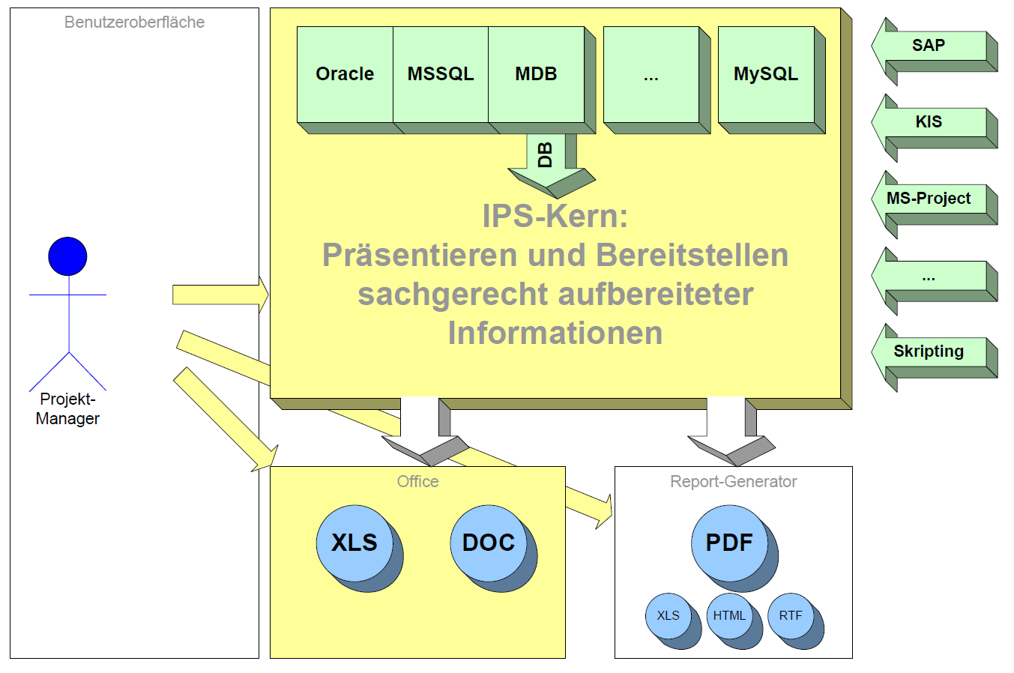
Übersicht
1. Standard
2. erweitert
2. IPSAT, Folien zum Vortrag Termine

Slide 3
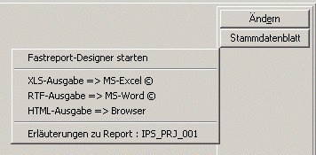
Standardausgabe im PDF-Format
Standardausgabe im PDF-Format beim Links-Klicken
Erweitertes Kontext-Menü bei Rechts-Klick
Nur für Berechtigte

Slide 4

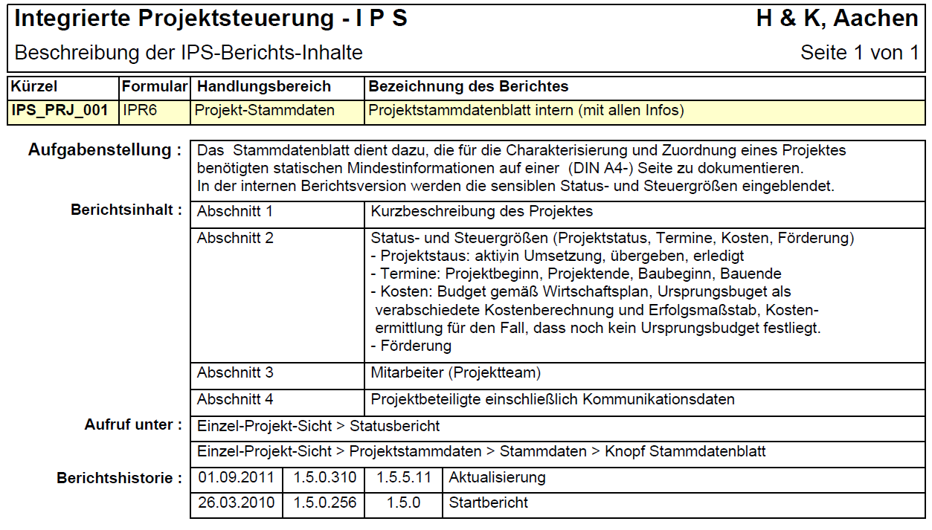
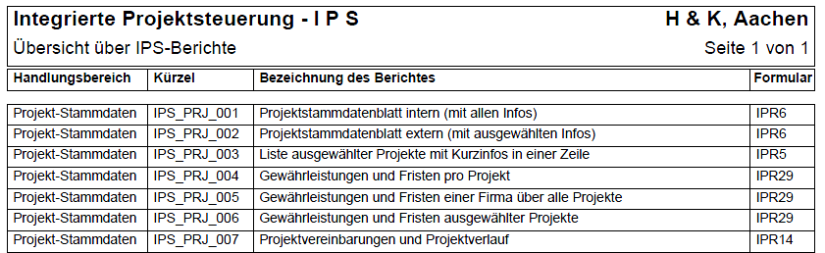
Erläuterungen zu Standardberichten
Einstellungen & Hilfe, Knopf Berichtsübersicht

Slide 5
Vorteil/Nachteil der Standardausgabe im PDF-Format
Vorteile
Aufbau ist dokumentiert
auf Knopfdruck mit fertigem (Blatt-) Layout
schnelle Erzeugung
de facto - Standardformat, überall lesbar
kann „dokumentenecht“ archiviert werden
Nachteile
Änderung der Vorlage nur mit Report-Editor (Schulung)
keine Weiterverarbeitung der erzeugten Berichtsdaten
Ausgabe ist an Papierformat gebunden, keine überbreiten Tabellen möglich

Slide 6
Wunsch nach flexibler Nach- und Weiterbearbeitung
Anforderungen
Eigene Vorlagen, in die IPS Projekt-Daten oder –Ergebnisse einblendet
Möglichkeiten der freien Weiter-Verarbeitbarkeit
Umsetzung
XLS-Dateien für Berichte
RTF/DOC-Dateien für Formulare

Slide 7
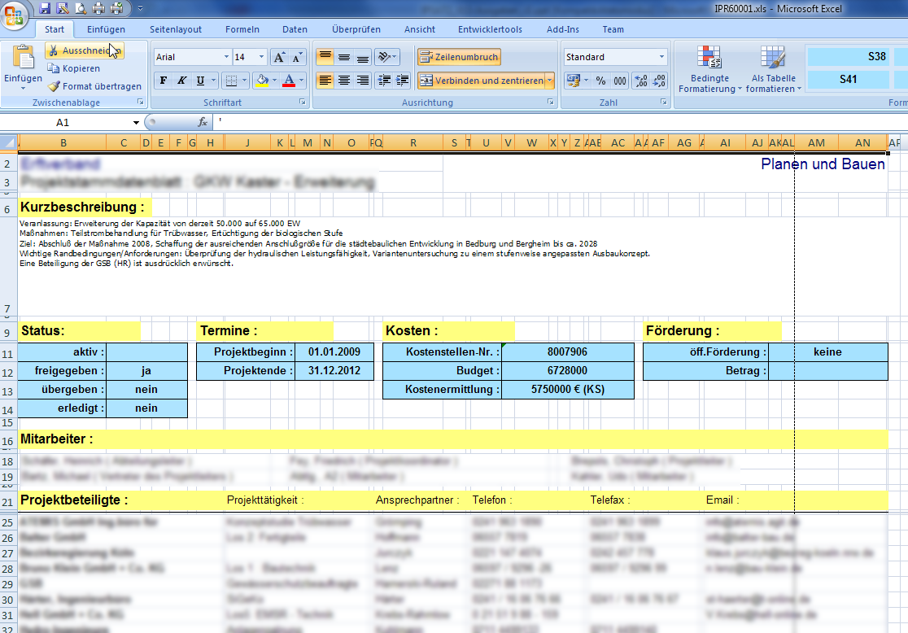
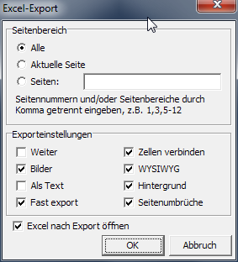
Variante 1: XLS-Ausgabe des PDF-Berichtes
Nicht empfehlenswert, weil nicht weiter verarbeitbar
(wird demnächst stillgelegt)
WYSIWYG = WHAT YOU SEE IS WHAT YOU GET

Slide 8
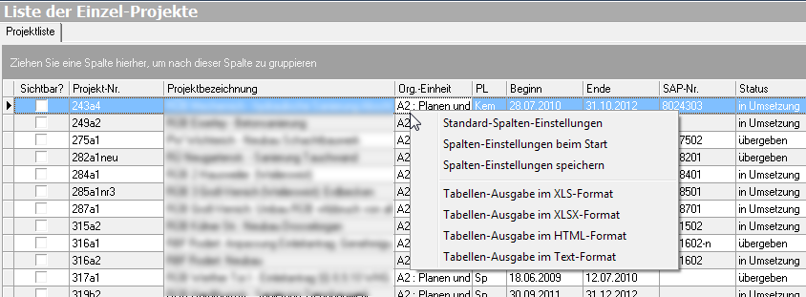
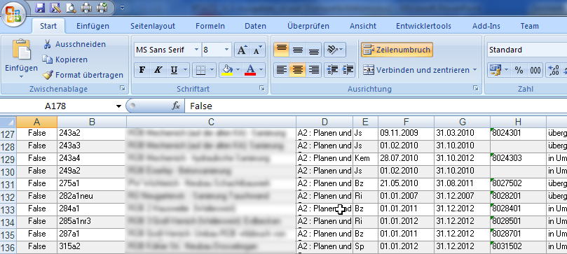
Variante 2: XLS-Ausgabe der Bildschirmtabellen
Automatische Übernahme aller am Bildschirm dargestellten Daten auf Knopfdruck
➔ Können unmittelbar weiter verarbeitet werden

Slide 9
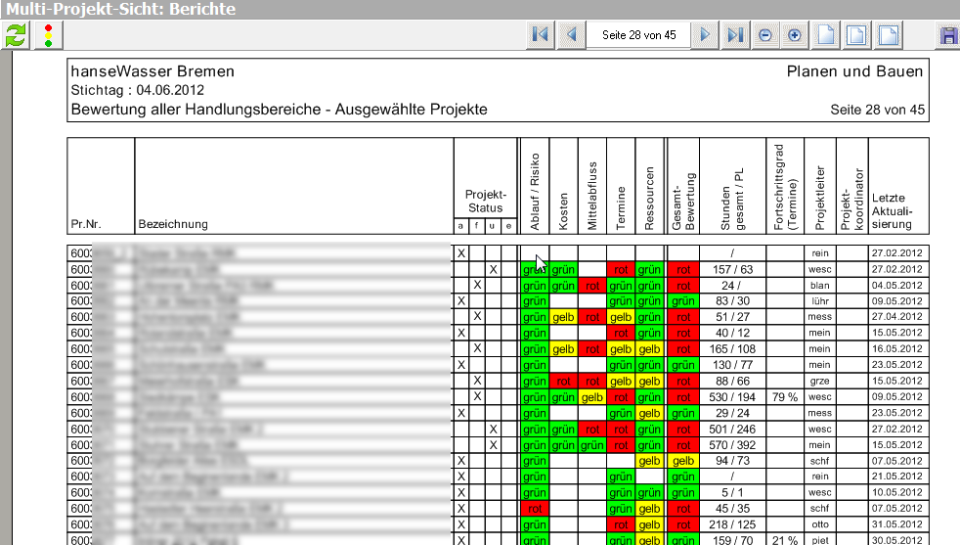
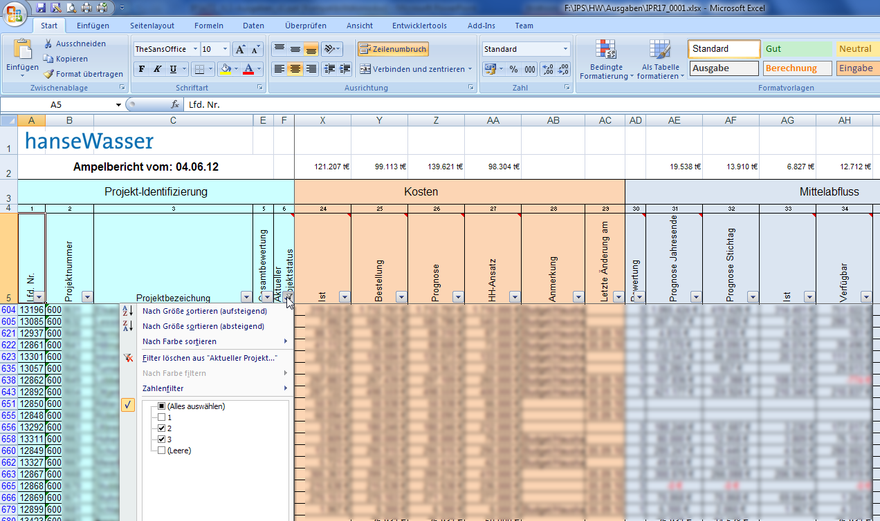
Variante 3: XLS-Bericht
Summenbildung
Automatische Bereitstellung von Daten zu der gewünschten Anzahl an Projekten
➔ Können unmittelbar mit vorbereiteten Formeln, Filtern etc. in einer Vorlagendatei weiter verarbeitet werden
Filterung

Slide 10
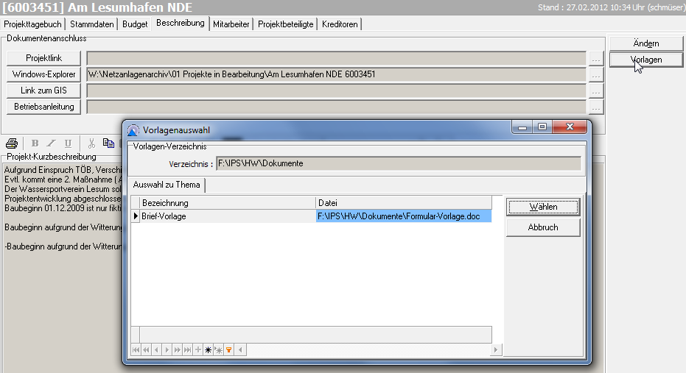
Formulare mit Vorlagen bedienen (1)
Anforderungen
In bestehende Formulare (*.doc – Dateien) sollen Detaildaten eines Projektes an die vorgesehenen Stellen eingeblendet werden.
Umsetzung
Einzel-Projekt-Sicht ➔ Stammdaten, Reiter Beschreibung
➔ Knopf Vorlagen

Slide 11
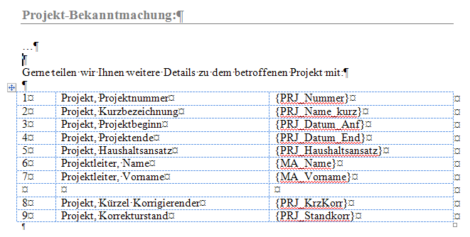
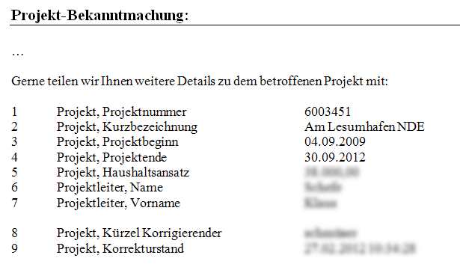
Formulare mit Vorlagen bedienen (2)
An die Stelle der Platzhalter werden die Daten aus dem Projekt eingesetzt.
Das erstellte Dokument kann unmittelbar weiter bearbeitet werden.

Slide 12
Fazit
Standardberichte
Für feststehende, blattorientierte Auswertungen im unveränderlichen Standard-PDF-Format.
Erweiterte Berichte zur Weiterverarbeitung
Automatisch möglich bei allen Bildschirm-Tabellen in IPS
Filter- und Summierungs-Möglichkeiten bei vorbereiteten XLS-Vorlagen
Dokumenten-Vorlagen
Ausfüllhilfe für Formulare in Vorlagen

Slide 13
Ende
2. IPSAT, Folien zum Vortrag Termine

